Slide 1
Yaşamaq hüququ
Lalə Fərzəliyeva
2016

Slide 2
AİHK 2-ci maddədə yaşamaq hüququnu belə tənzimləyir:
1. Hər kəsin yaşamaq hüququ qanunla qorunur. Heç kəs qanunla ölüm cəzası nəzərdə tutulmuş cinayət törətməyə görə, məhkəmə tərəfindən çıxarılmış belə hökmün icrasından başqa, həyatından məhrum edilə bilməz.
2. Həyatdan məhrumetmə, aşağıdakı məqsədlər üçün güc tətbiqində mütləq zərurətin nəticəsi olduqda, bu maddənin pozulması hesab edilmir:
a) istənilən şəxsin hüquqa zidd zorakılıqdan qorunması üçün;
b) qanuni həbsi həyata keçirmək və ya qanuni əsaslarla həbsdə olan şəxsin qaçmasının qarşısını almaq üçün;
c) qanuna müvafiq olaraq iğtişaş və ya qiyamın yatırılması üçün.

Slide 3
Konstitusiyamızın «Yaşamaq hüququ» adlanan 27-ci maddəsində göstərilir:
I.Hər kəsin yaşamaq hüququ vardır.
II. Dövlətə silahlı basqın zamanı düşmən əsgərlərinin öldürülməsi, məhkəmənin qanuni qüvvəyə minmiş hökmünə əsasən ölüm cəzasının tətbiqi və qanunla nəzərdə tutulmuş digir hallar istisna olmaqla hərbir şəxsin yaşamaq hüququ toxunulmazdır.
III. Müstəsna cəza tədbiri kimi ölüm cəzası, tam ləğv edilənədək, yalnız dövlətə, insan həyatına və sağlamlığına qarşı xüsusilə ağır cinayətlərə görə qanunla müəyyən edilə bilər.
IV. Qanunla nəzərdə tutulmuş zəruri müdafiə, son zərurət, cinayətkarın yaxalanması və tutulması, həbsdə olanın həbs yerindən qaçmasının qarşısının alınması, dövlətə qarşı qiyamın yatırılması və ya dövlətçevrilişinin qarşısının alınması, ölkəyə silahlı basqın edilməsi halları istisna olmaqla. insana qarşı silah işlədilməsinə yol verilmir.

Slide 4
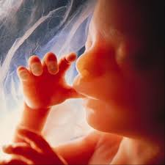
Amerikaarası Konvensiya
Yaşamaq hüququnun şamil olunduğu “hər kəs”in hələ doğulmayan uşaqları əhatə edib-etməməsi məsələsində konsensus yoxdur.
Qeyd olunan beynəlxalq sənədlərdən yalnız Amerikaarası Konvensiya yaşamaq hüququnu açıq şəkildə rüşeymə (ana bətnində olan embriona) şamil edir.

Slide 5
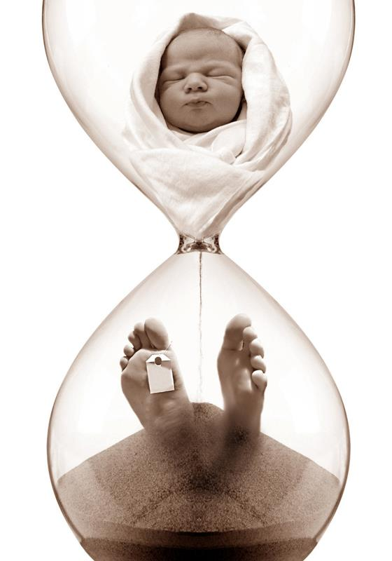
Yaşamaq hüququnu qorumaq üzrə pozitiv öhdəliyin tətbiq dairəsindən xaric edilən faktorlar
Ölmək hüququ – dövlət hakimiyyəti orqanları şəxsin öz həyatına son qoymasına kömək etmək üçün pozitiv tədbirlər görməyə borcludurlarmı? (Pritti Birləşmiş Krallığa qarşı iş, 29 iyul 2002.) Evtanaziya qanuni bir vasitə sayılmır. Yaşamaq hüququ ayrılmaz bir hüquqdur. Buna görə ölmək hüququ, yaşamaq hüququna daxil deyildir.
Rüşeymin yaşamaq hüququ – Boso İtaliyaya qarşı işdə və Vo Fransaya qarşı işdə Məhkəmə qarşısında sual qaldırılmışdır ki, məcburən baş vermiş abort rüşeymin yaşamaq hüququnun pozuntusu sayılırmı?
Hüquq-mühafizə orqanlarının hərəkətləri ilə bağlı tələb olunan müdafiə - Makaratsis Yunanıstana qarşı işdə Məhkəmə qərara aldı ki, dövlət nümayəndələrinin tənzimlənməyən özbaşına hərəkətləri insan hüquqlarına faktiki hörmətlə bir araya sığmır.

Slide 6
Yaşamaq hüququnu qorumaq üzrə pozitiv öhdəliyin tətbiq dairəsindən xaric edilən faktorlar
Dövlət hakimiyyət orqanlarının hərəkətlərindən irəli gələn risklərdən müdafiə - L.B.C. Birləşmiş Krallığa qarşı və Önəryıldız Türkiyəyə qarşı iş.
İntiharın qarşısının alınması – ibtidai həbsdə, cəzaçəkmə müəssisəsində saxlandığı hallara, hərbi qulluqda olan əsgərə münasibətdə (Kılınç Türkiyəyə qarşı) Məhkəmə bəzi hallarda pozuntu faktını tanıyıb.
Müharibə zamanında düşman əsgərlərinin hərbi əməliyyatlar zamanı öldürülməsidir. Əsirlərin (təslim olanları) öldürülməsi müharibə cinayəti hesab olunur. Habelə hərbi tribunal vasitəsilə dövlət hərbi cinayətlər səbəbilə ölüm cəzası verə bilməz. Bunlar AİHK-nın 13-cü Protokolunu imzalamış dövlətlərə aiddir, Amerikaya gəldikdə, Səddam Hüseynin edam edilməsi hər kəsə məlumdur, Azərbaycan 13 saylı Protokola qoşulmayıb.

Slide 7
MSHHP 5-ci maddəsi ilə AİHK-nın 3-cü maddəsi arasında qarşılıqlı əlaqə
“Heç kəs işgəncəyə, qeyri-insani və ya ləyaqəti alçaldan rəftara və ya cəzaya məruz qalmamalıdır”.
MSHHP-in 7-ci maddəsində belə bir əlavə var: “heç kəs onun razılığı olmadan tibbi və elmi eksperimentlərə (sınaqlara) məruz qala bilməz”.

Slide 8
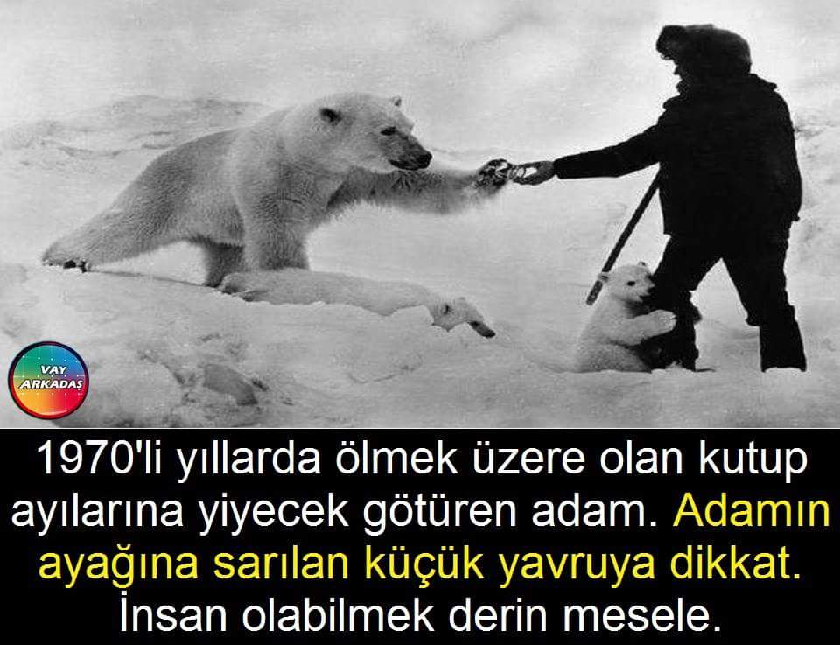
Ətraf mühit Yaşamaq hüququ
AİHM-i hesab edir ki, 2-ci maddə dövlətlərin üzərinə «yurisdiksiyalarında olan şəxslərin həyatını qorumaq üçün zəruri addımlar atmaqdan ibarət pozitiv öhdəlik qoyur».

Slide 9
Ətraf mühit Yaşamaq hüququ
Təhlükəli fəaliyyətlər nəticəsində baş verən ölüm hallarının qarşısının alınması ilə bağlı prinsiplər aşağıdakılardır:
Qanunvericilik bazasının və inzibati bazanın qəbul edilməsi öhdəliyi;
İnsanların həyatına qarşı potensial riskin səviyyəsi ilə bağlı hüquqi aktların qəbulu;
İctimaiyyətin məlumatlandırılması hüququna xüsusi diqqətin ayrılması;
Müəyyən minimal standartlara cavab verən müstəqil və qərəzsiz rəsmi araşdırma prosedurunun təmin edilməsi.

Slide 10
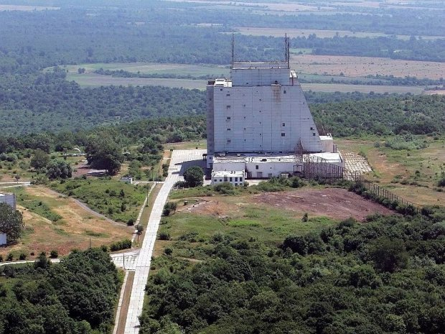
Qəbələ Radiolakasiya Stansiyası

Slide 11
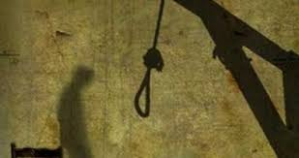
Ölüm cəzası
Məhkəmə ölüm cəzasının 3-cü maddəyə zidd olduğunu aydın şəkildə bəyan etməkdən yayınsa da, ölüm cəzası ədalətsiz məhkəmə araşdırması nəticəsində təyin edildiyi halda bu hal 3-cü maddəni pozur.

Slide 12

DİQQƏTİNİZƏ GÖRƏ TƏŞƏKKÜRLƏR!
Suallarınız?

